Slide 1
Pertemuan 6 Class Relationship
Oleh :
Muhammad Ali Kusnadin – 201511016
D31A

Slide 2
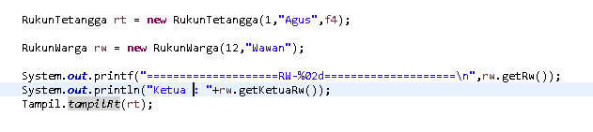
Association
Untuk kasus diatas association terdapat pada rt dan rw, karena jikalau rt atau rw yang dihilangkan tidak akan berpengaruh ke objek lainnya. Tetapi kedua objek diatas saling berhubungan.

Slide 3
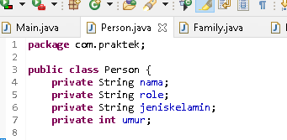
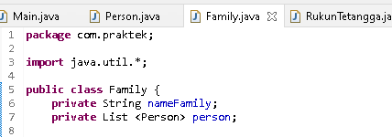
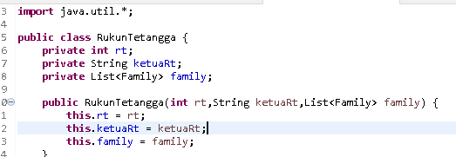
Aggregation
Untuk kasus disamping aggregation terdapat pada hubungan kelas Person dan Family. Pada kelas Family memiliki objek pada kelas Person. Lalu kelas RukunTetangga berhubungan dengan kelas Family, kelas RukunTetangga memiliki objek dari kelas Family. Jadi kelas RukunTetangga beragregasi dengan Family, Family beragregasi dengan Person.

Slide 4

Composition
Composition terdapat pada kelas Rukuntetangga, pada kelas RukunTetangga terdapat objek dari kelas Family . Lalu mengapa kelas ini disebut memiliki relasi composition karena jikalau kelas RukunTetangga tidak memiliki keluarga/Family tidak akan tercipta RT

Slide 5
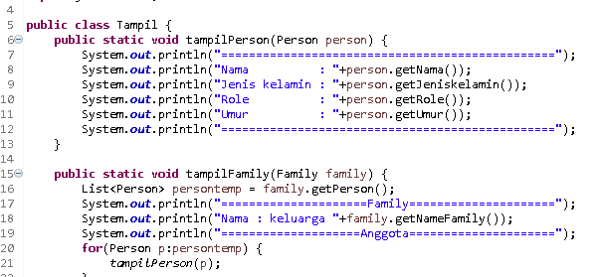
dependence
Pada kelas Tampil terdapat objek dari kelas Person, Family, dan RukunTetangga. Objek tersebut berada pada method yang ada di kelas Tampil

